Slide 1

今天吃什么
浑水摸鱼大队

Slide 2

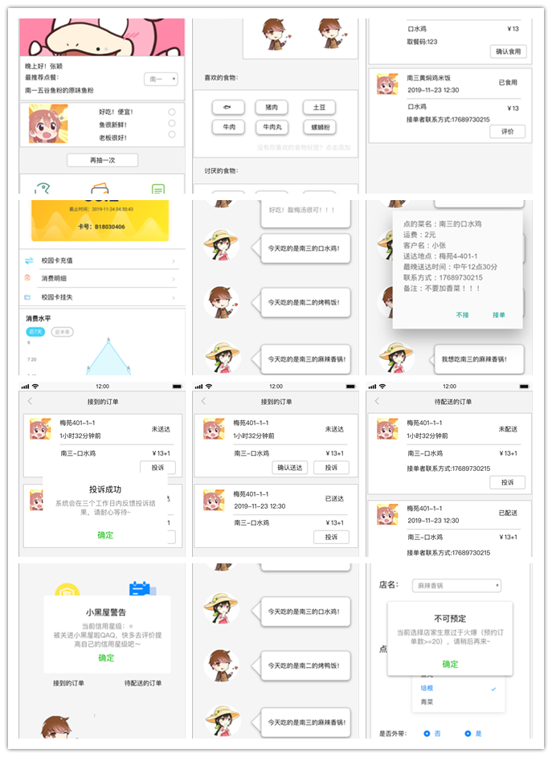
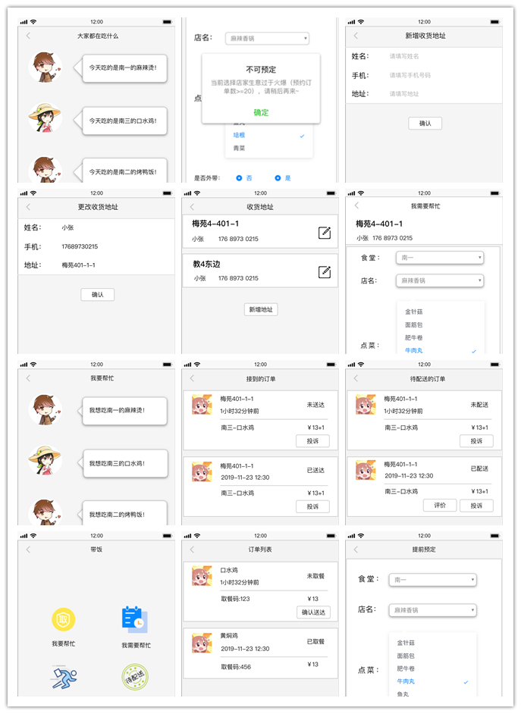
南邮很多学生都不知道该在食堂该吃什么，什么好吃？什么值得吃？吃什么划算？成了我们日常纠结的问题。
前段时间南邮因为食堂原因而上热搜，我们在吐槽的同时，不禁思考：南邮食堂真的没有值得一吃的东西吗？
愿意在食堂吃是一回事，懒得去食堂又是另一回事。
那有没有人可以把食堂的饭菜像外卖一样，送到我宿舍楼下，甚至于我大寝门口呢？
哪怕让我多花一两块跑腿费，我真的太懒了..
我也想去南邮食堂吃饭呀，可是老师一直拖堂怎么办？我不想排队怎么办？
要是可以像肯德基一样自助点餐，到时候去拿就好了！

Slide 3
口味设置
我需要帮忙
一卡通
带饭
我要帮忙
首页
订单列表
接到的订单
提前订餐
反馈
待配送的订单
大家都在吃什么

Slide 4
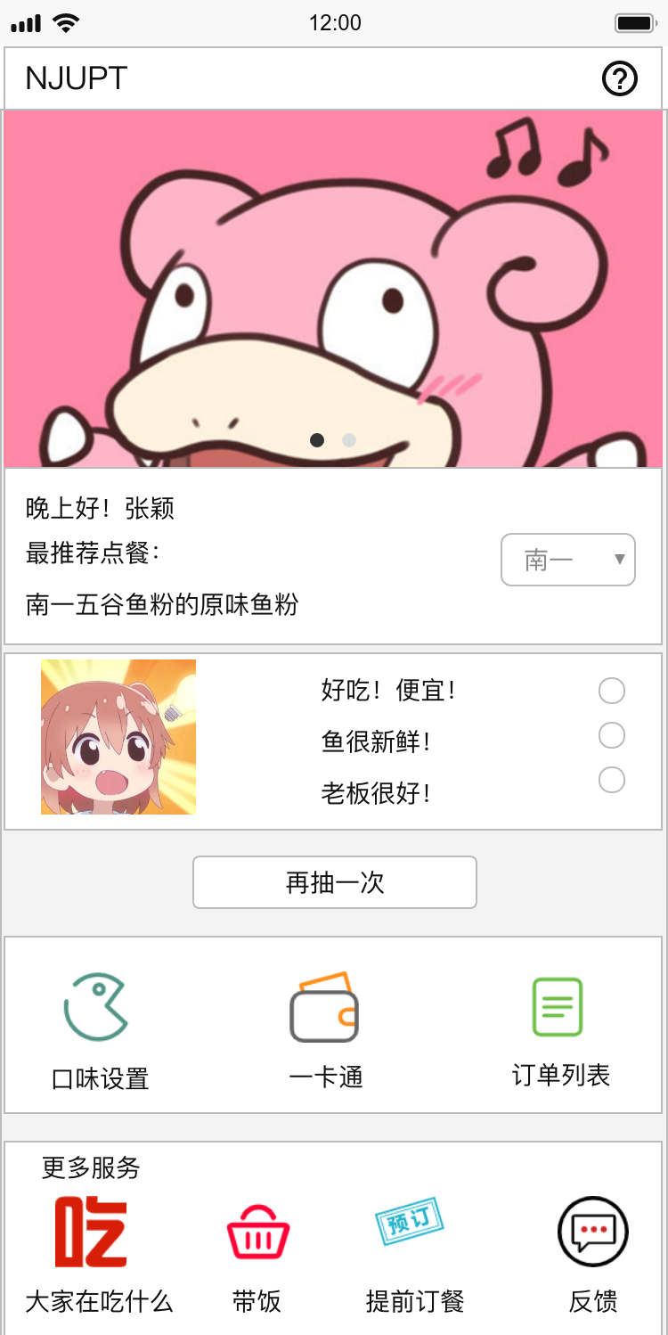
首页：
轮播图展示五个当前销量最多的菜品图片
依据用户口味设置+课表安排+寝室地址+常去食堂+常用餐价格给用户推荐最推荐的菜品
在下面展示这个菜品的图以及大家的评价（评价同样采取轮播形式，支持滑动）
支持用户再次进行随机抽取推荐菜品
支持用户重定义自己口味、查看历史订单列表、查看大家都在吃什么、使用提前订餐、带饭、一卡通、反馈功能
提供常见Q&&A

Slide 5
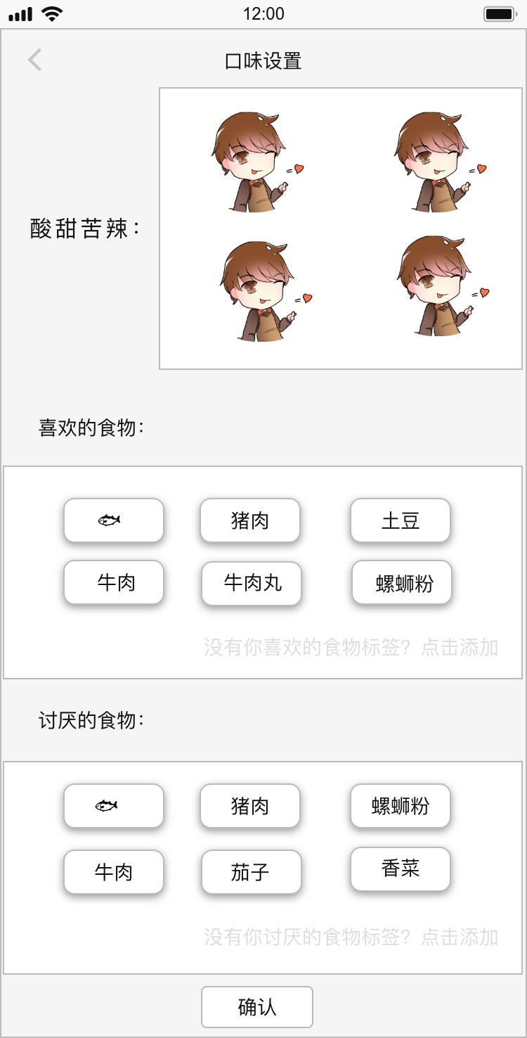
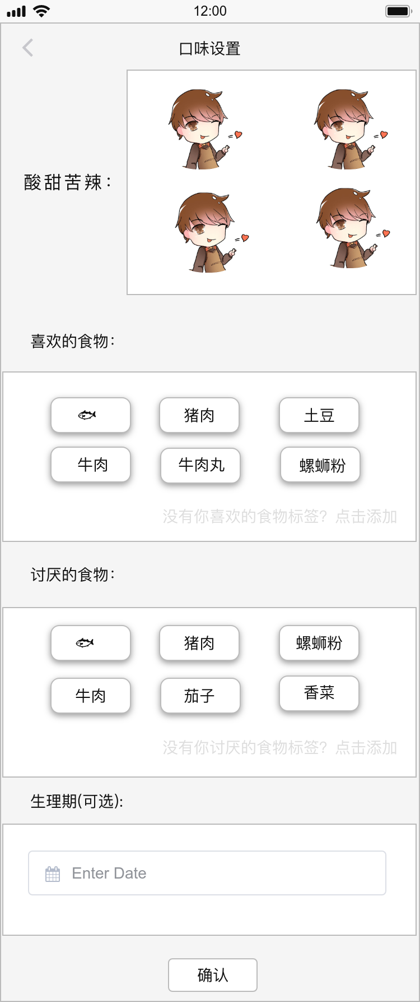
口味设置：
取得用户酸甜苦辣、喜欢的食物、讨厌的食物等标签
允许用户自定义添加食物标签
如果是女生，可选择是否添加生理期阶段
届时系统将不再推荐辣及冰冻等食物

Slide 6
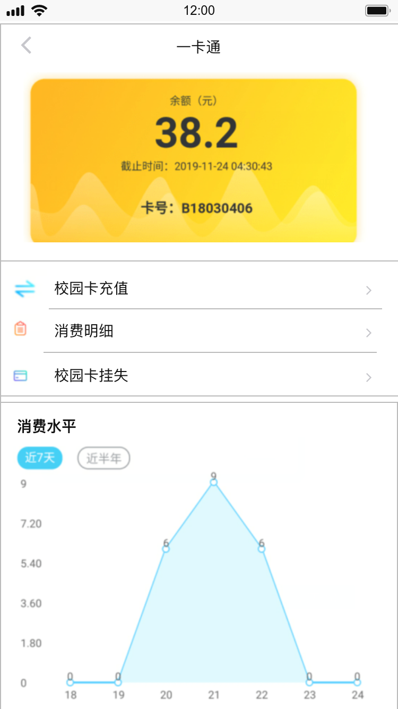
一卡通：
基于南邮小程序，仅保留：
校园卡充值
2. 消费明细
3. 校园卡挂失
4.展示消费水平
功能

Slide 7
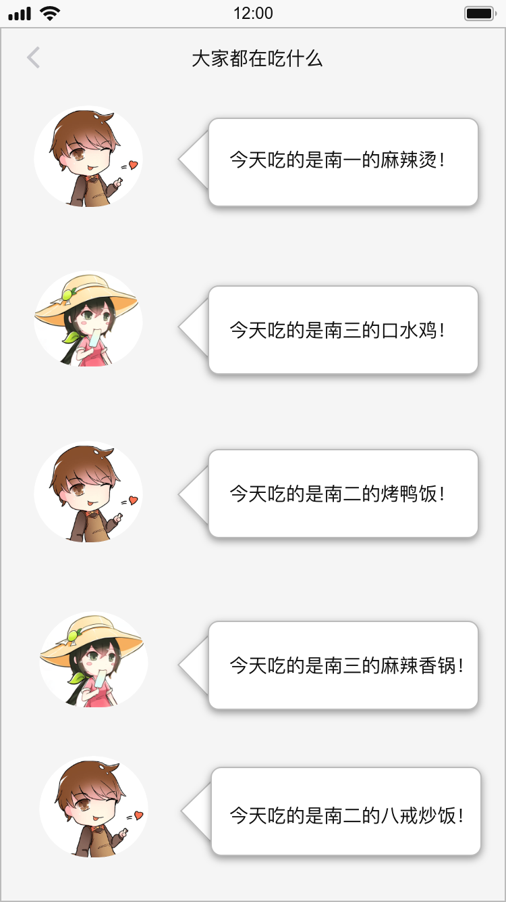
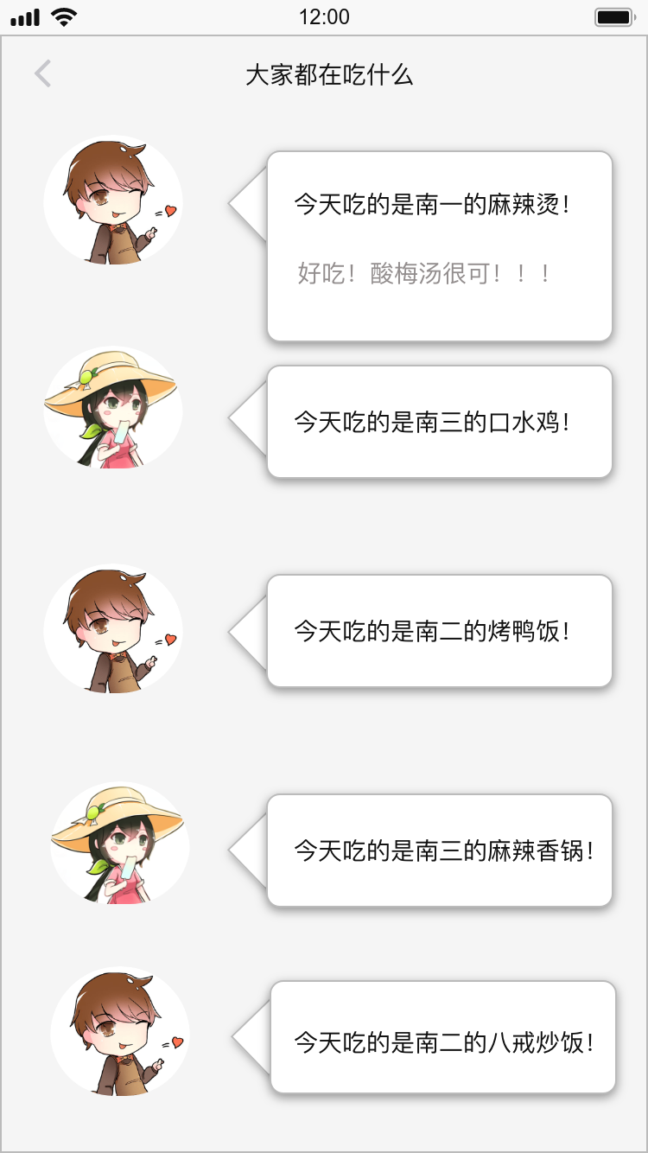
大家都在吃什么：
取得用户的性别及今天点的菜品
根据性别以肖辰旭和秦小悠的形象来反馈展示用户所食菜品
点击可以展开查看评价

Slide 8
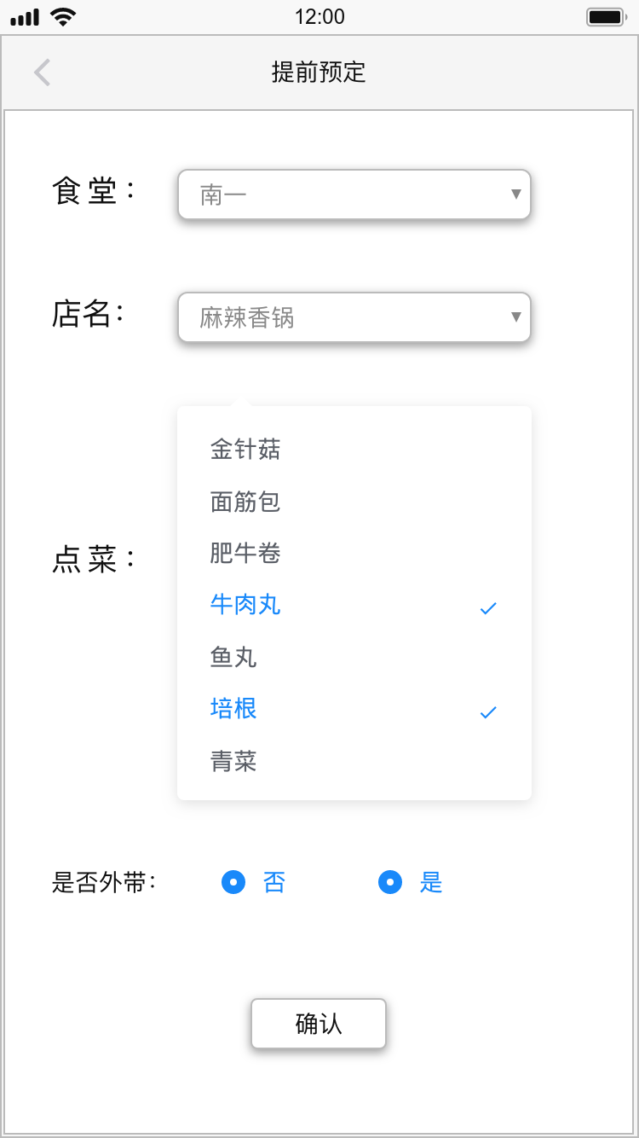
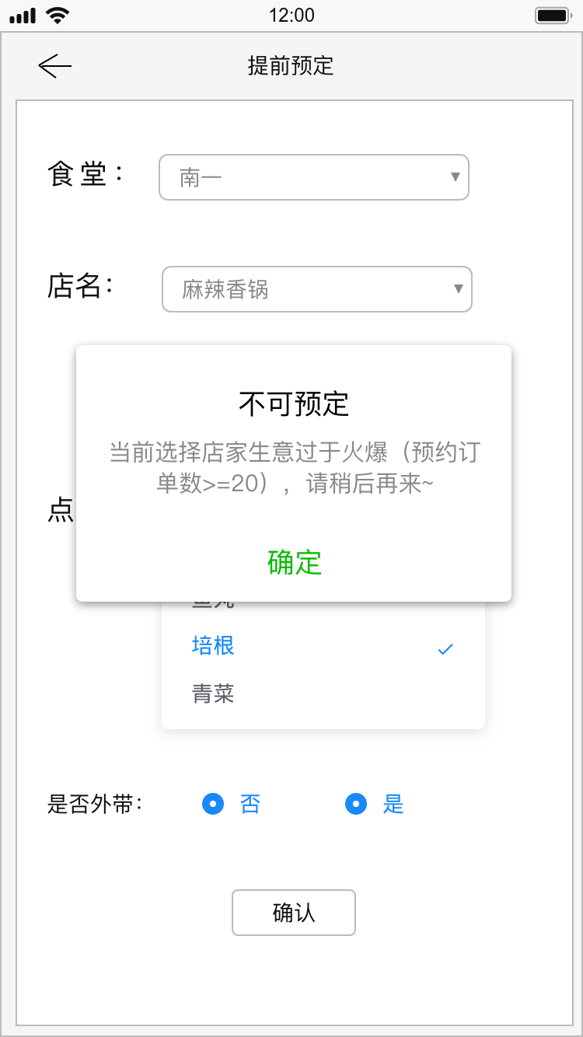
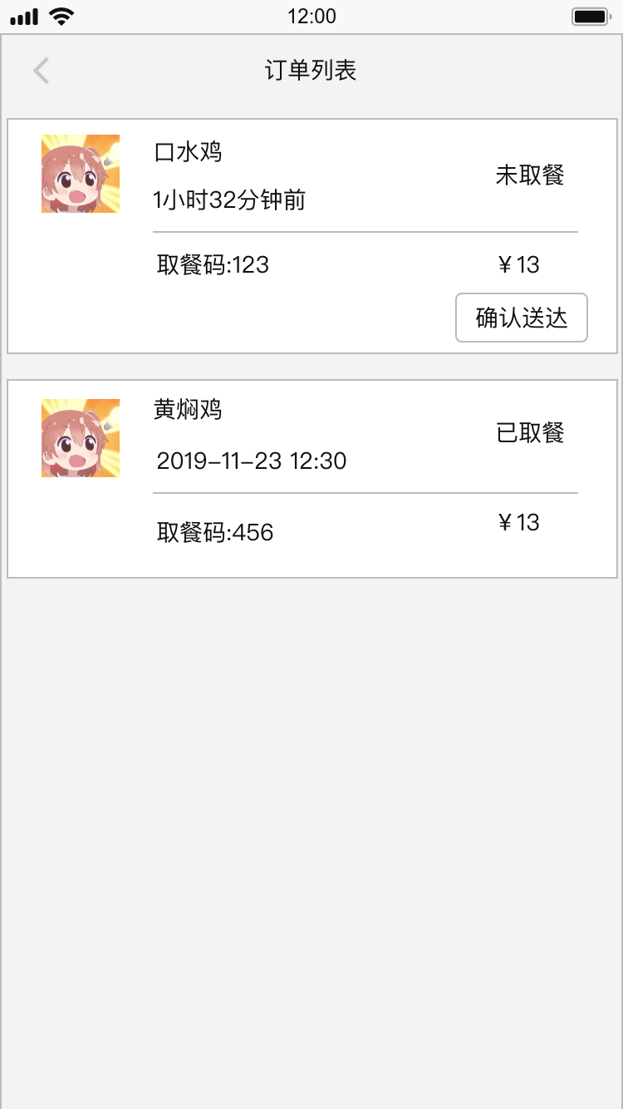
提前订餐：
用户可在距离饭点半个小时前进行提前订餐
随后根据反馈的取餐码取餐
开放此窗口的时间仅在饭前半小时-第一节课前
（保证食物的口感且节省店家时间）
（节假日除外）
限流：
当店家接收的预定订单>=20时，不允许再接单

Slide 9
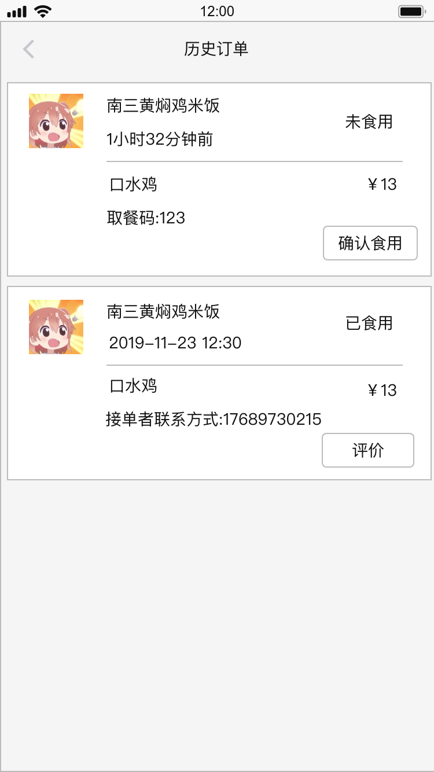
历史订单：
展示使用该小程序进行的一切订单操作
当店家确认已取餐 / 接单者确认已送达 / 用户自身确认时
订单状态更改为已食用

Slide 10
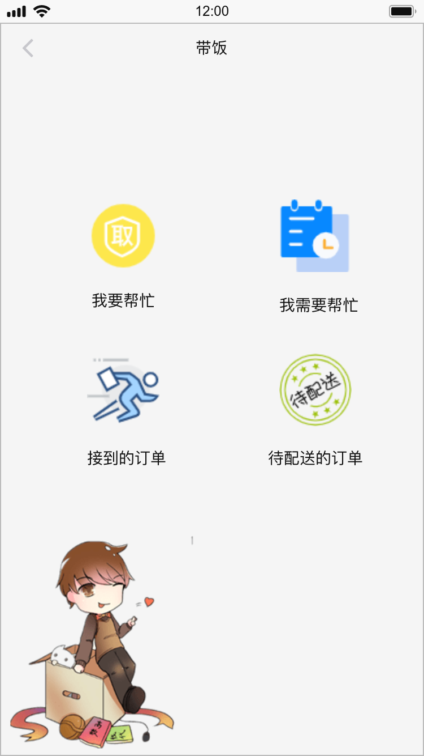
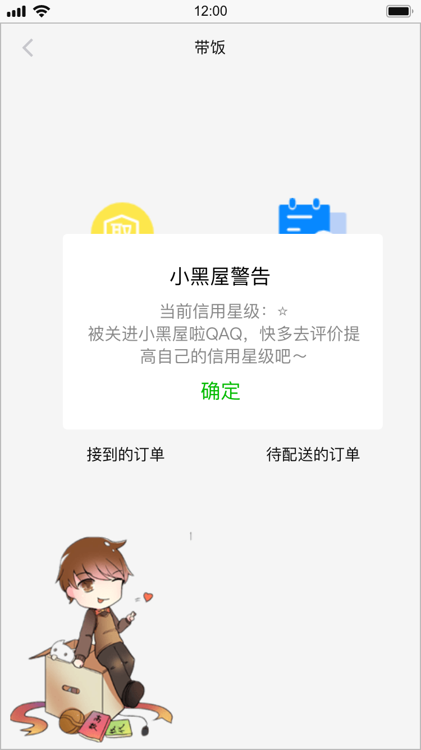
带饭：
我要帮忙
我需要帮忙
接到的订单
待配送的订单
入口
用户星级较低时不允许使用1、2功能
（弹窗提示多评价可以增加星级）

Slide 11
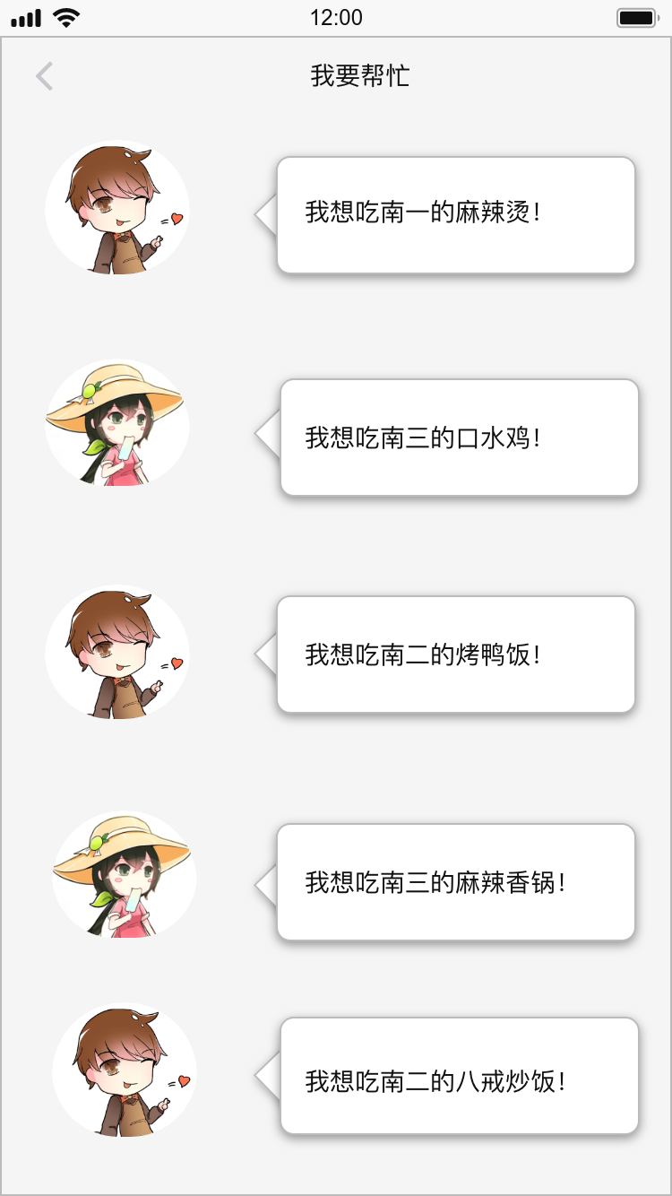
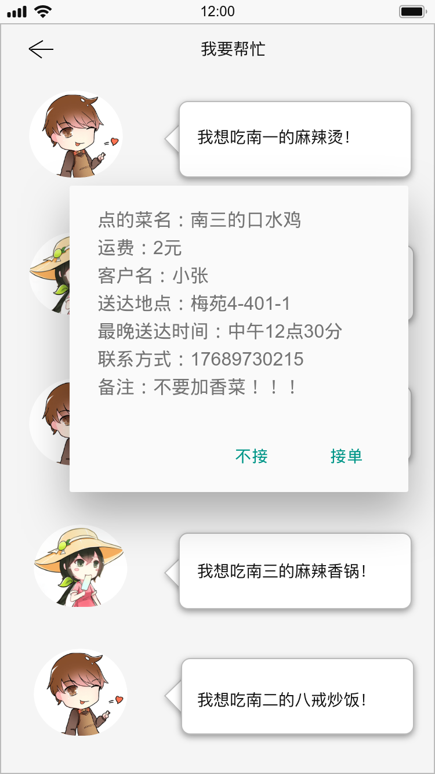
我要帮忙：
展示一个类似广场的界面
界面简要展示的主要信息只包含地点与菜品
接单者可以点击查看具体信息
同时超过下单者定下的最晚送达时间来销毁无效订单
我要帮忙-接单：
接单者点击广场内信息可查看的具体订单信息

Slide 12
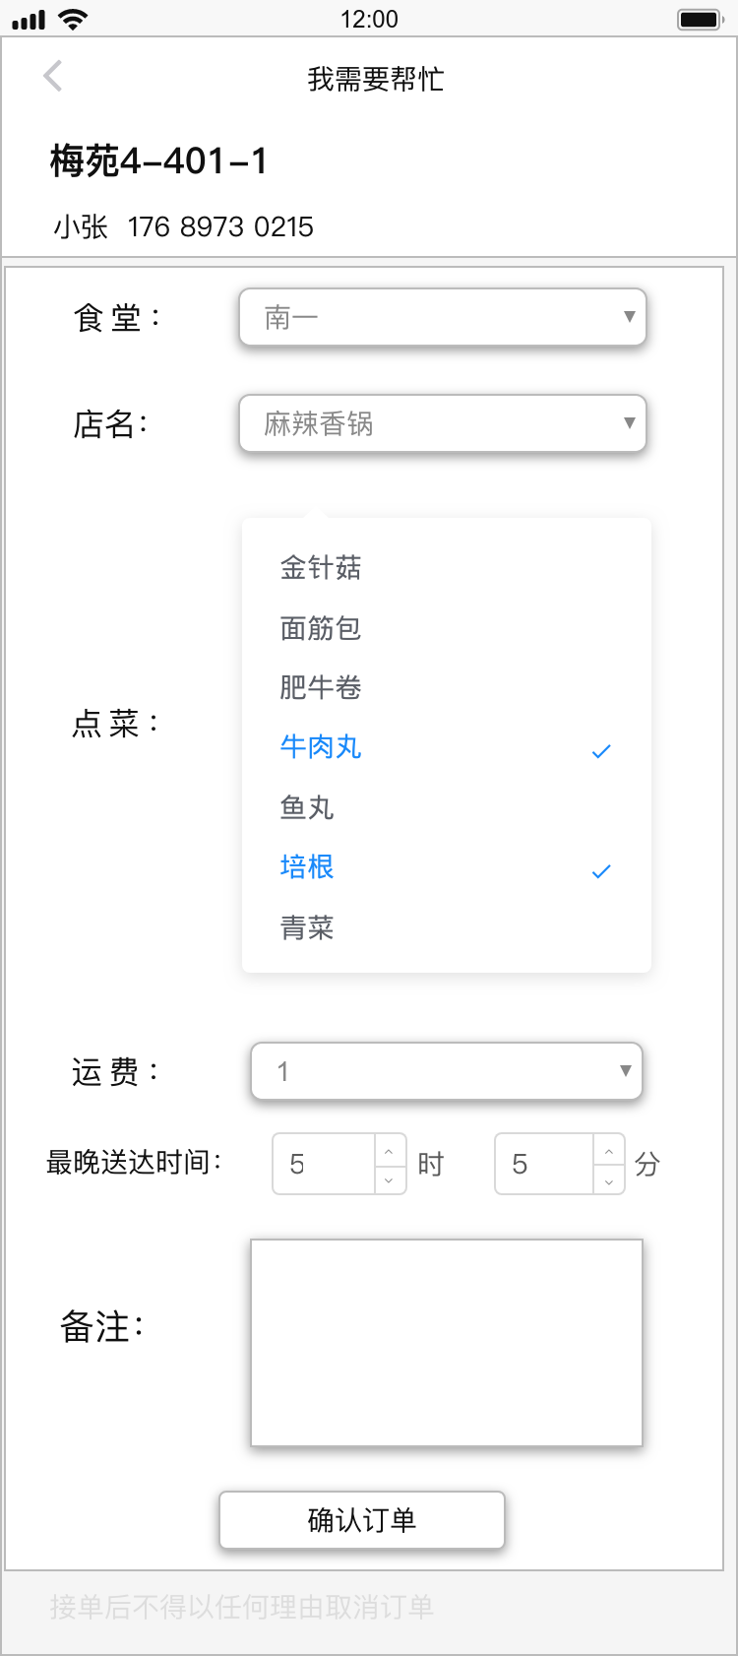
我需要帮忙：
地址栏有默认地址，点开可以进行更改和新增
用户填写:
食堂
店名
菜名（可多选）
运费（依据所带菜品系统自动分配：如带汤水的 / 多个菜则需增加运费）
最晚送达时间
备注
除备注外其他均为必填项

Slide 13
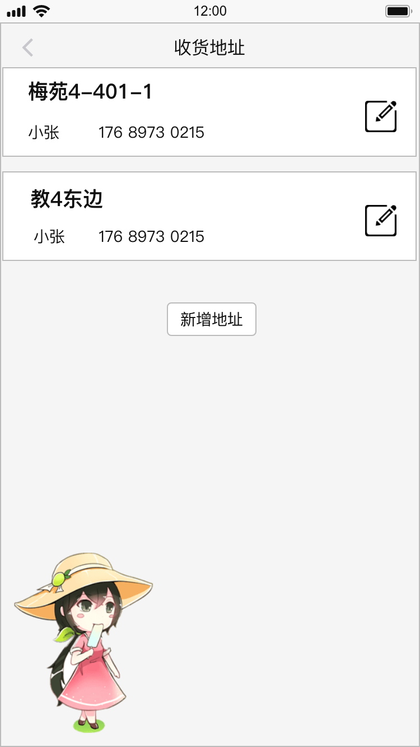
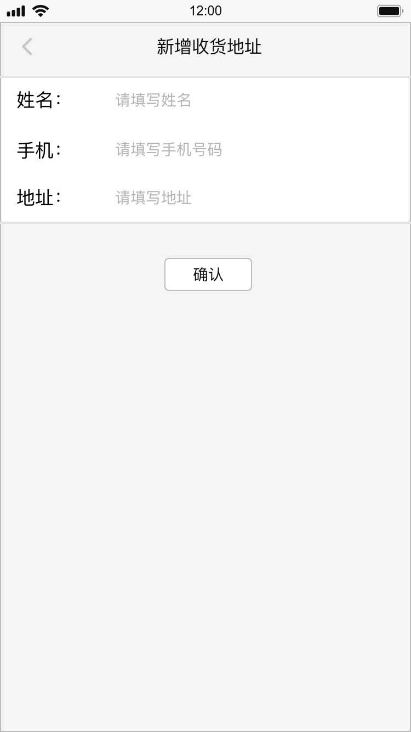

关于收货地址的填写：
包含更改和新增
需填写地址、姓名、手机

Slide 14
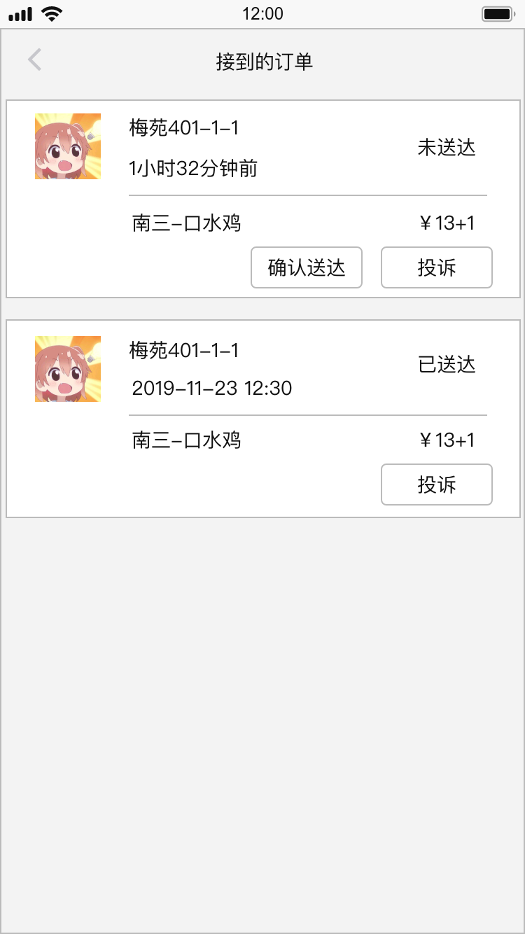
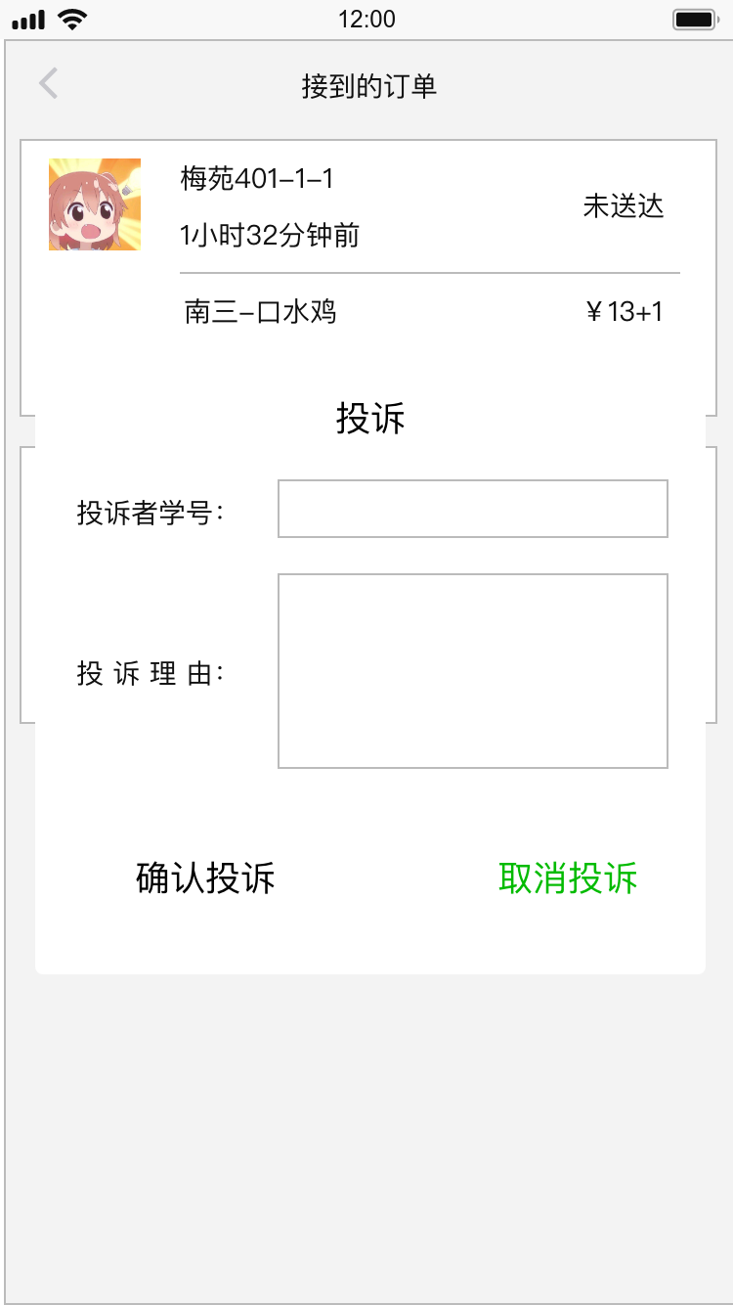
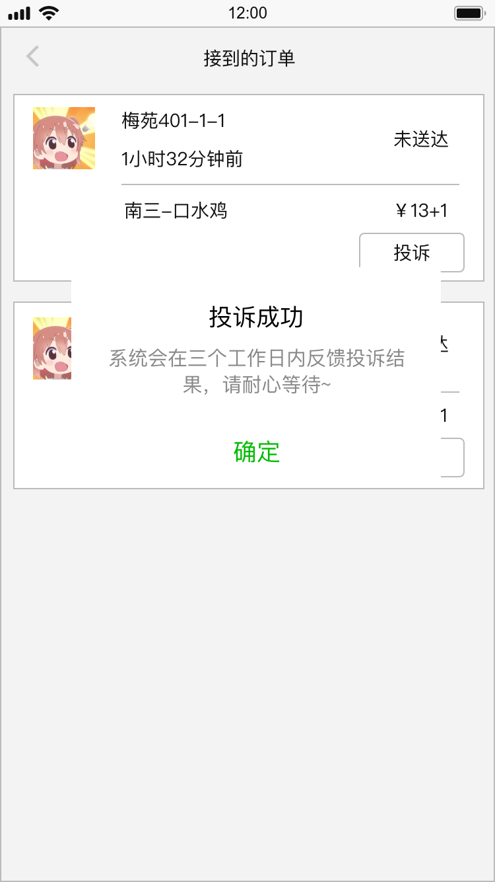
接到的订单：
展示历史接到的订单列表：
送单地址
送单状态
送单菜品价格+运费
送单菜品
送单时间
送单店logo
允许接单者投诉派单者（合理投诉）
投诉时自动导入该单的派单者 / 接单者学号

Slide 15
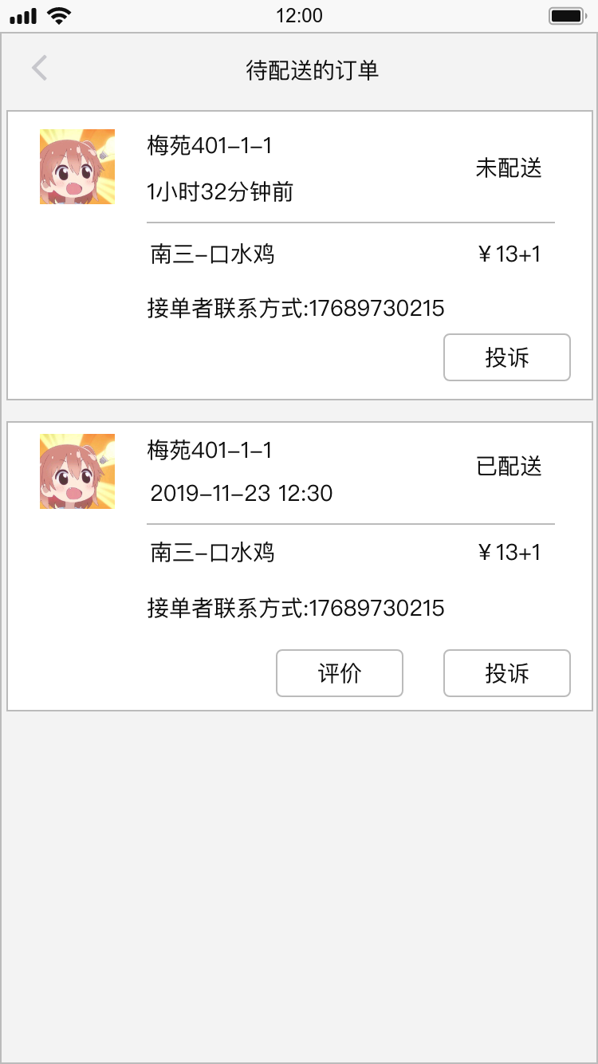
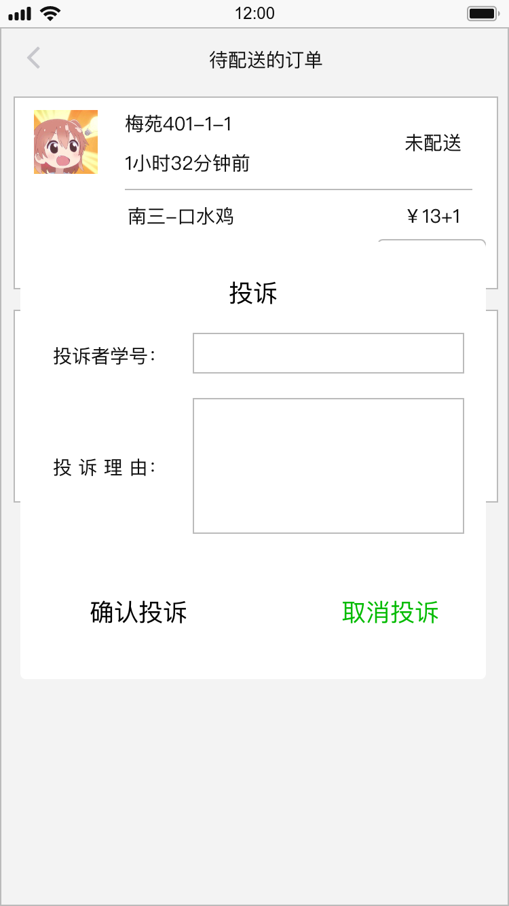
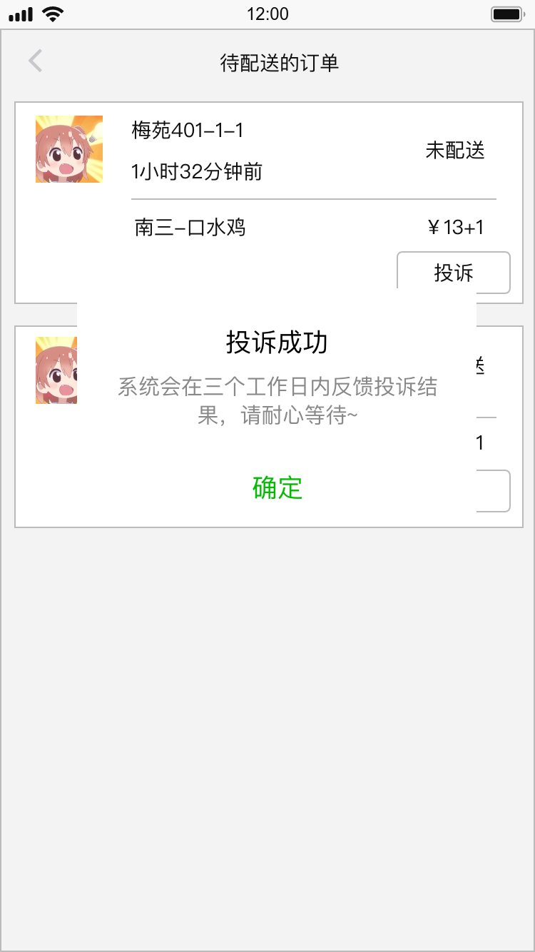
待配送的订单：
展示历史待配送的订单列表：
送单地址
送单状态
送单菜品价格+运费
送单菜品
送单时间
送单店logo
允许派单者投诉接单者（合理投诉）
投诉时自动导入该单的派单者 / 接单者学号
已配送的订单可以填写评价
填写的有效评价越多信用星级越高
（信用星级影响用户是否能使用派单和接单）

Slide 16
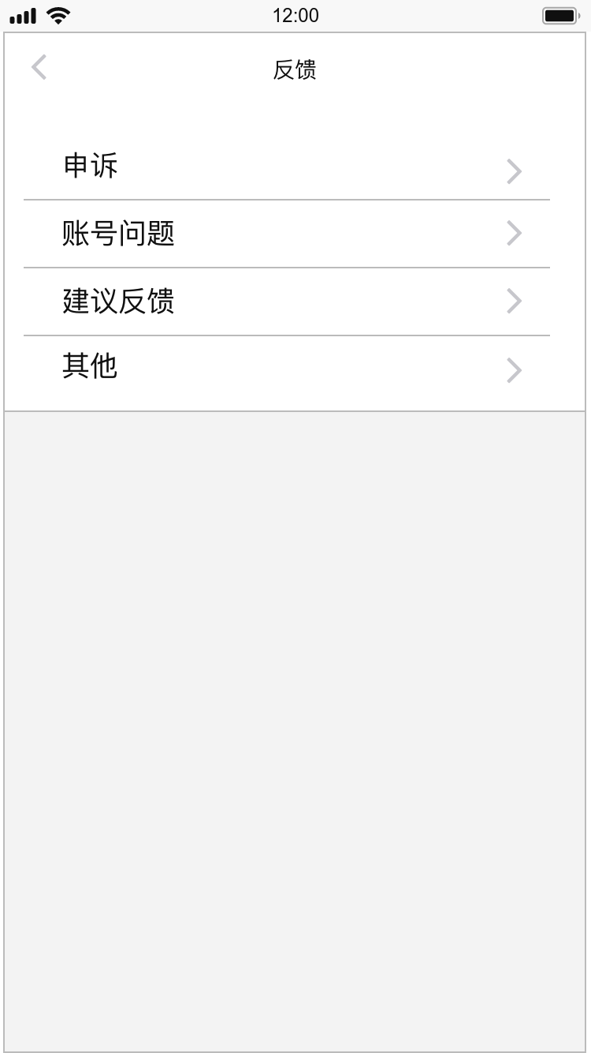
反馈：
包含
申诉：解决前面可能系统误判的投诉
账号问题
建议反馈
其他

Slide 17
演示结束，谢谢大家！
浑水摸鱼大队

